Slide 1
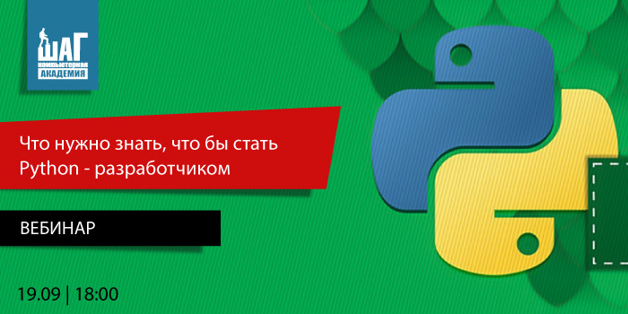
Программирование на Python
Лекция 1
Введение

Slide 2
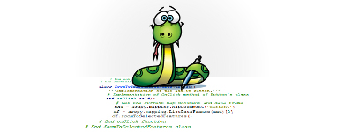
В программе
почему – Python?
главные инструменты Python – разработчика
причины, почему стоит заняться изучением языка Python
сколько зарабатывают программисты на Python
технологии, которые нужно освоить начинающему программисту
как стать востребованным специалистом языка Python – пошаговая инструкция
компании, которые уже сейчас ищут – специалистов
отрасли, в которых может работать разработчик на Python
советы по выбору учебного заведения.

Slide 3
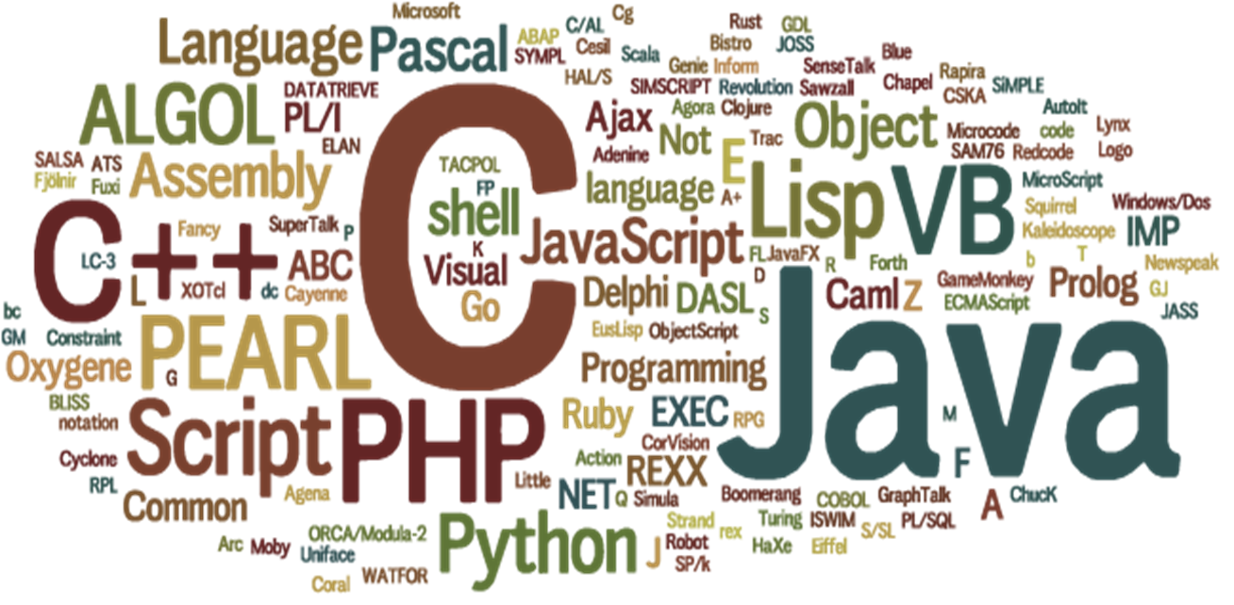

Slide 4
Почему PYTHON
Python – высокоуровневый язык программирования общего назначения с акцентом на производительность разработчика и читаемость кода
Python - простой легко изучаемый язык программирования с огромными возможностями.
Python поддерживает несколько парадигм программирования
Python и подавляющее большинство библиотек к нему бесплатны и поставляются в исходных кодах.
Области применения: веб, тестирование, настольные приложения, научные вычисления, создания игр и т.д.
Один из самых популярных языков в мире!

Slide 5
PYPL PopularitY of Programming Language
Worldwide, Sept 2017 compared to a year ago:
http://pypl.github.io/PYPL.html
Rank | Language | Share | Trend
1 | Java | 22.4 % | -0.8 %
2 | Python | 17.0 % | +4.0 %
3 | PHP | 8.7 % | -1.0 %
4 | C# | 8.1 % | -0.4 %
5 | Javascript | 8.0 % | +0.6 %
6 | C++ | 6.8 % | -0.2 %
7 | C | 6.1 % | -1.1 %
8 | R | 3.7 % | +0.6 %
9 | Objective-C | 3.5 % | -1.4 %
10 | Swift | 2.9 % | -0.1 %

Slide 6
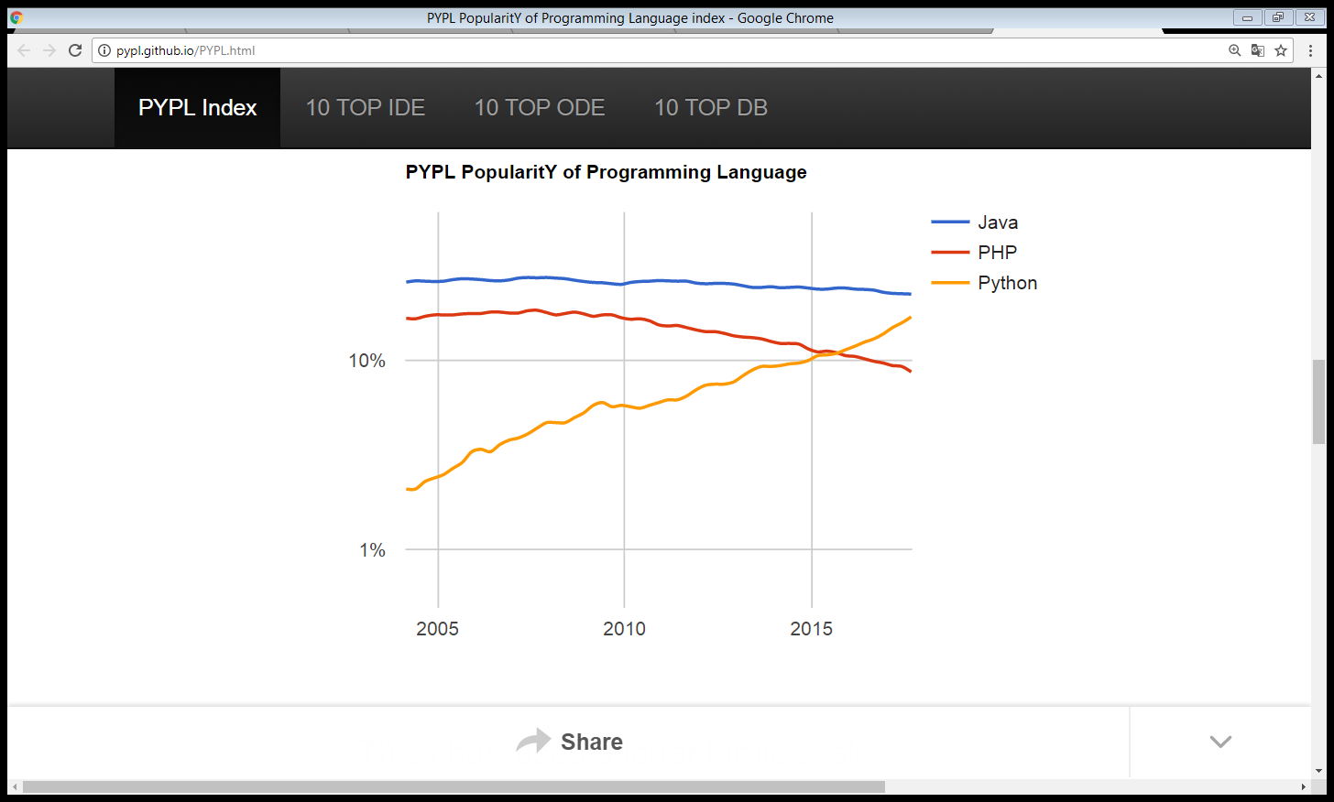
За последние 5 лет Python стал популярнее на 9,5%

Slide 7
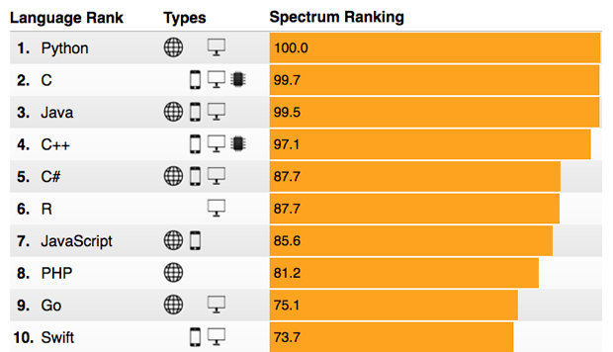
The 2017 Top Programming Languages
https://spectrum.ieee.org/computing/software/the-2017-top-programming-languages

Slide 8
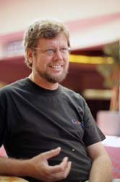
Автор Python
Гвидо ван Россум — нидерландский программист, автор языка программирования Python. Среди разработчиков Python Гвидо известен как «великодушный пожизненный диктатор» (BDFL) проекта, это означает, что он продолжает наблюдать за процессом разработки Python, принимая окончательные решения, когда это необходимо.
До разработки Python участвовал в проекте по написанию языка для обучения программированию — ABC. Лауреат «Free Software Award» 2001 года.
Сейчас работает в компании Dropbox Inc, покинув в декабре 2012 года корпорацию Google.
https://www.python.org/~guido/

Slide 9

История PYTHON
Название языка произошло вовсе не от вида пресмыкающихся. Автор назвал язык в честь популярного британского комедийного телешоу 1970-х «Летающий цирк Монти Пайтона».
Первый релиз — 1991 год
Версия Python 2.0 была выпущена 16 октября 2000 года и включала в себя много новых крупных функций — таких как полный сборщик мусора и поддержка Unicode.
2008 год — вышла версия 3.0, устраняющая многие недостатки, но не полностью совместима с 2.х

Slide 10
Философия PYTHON (import this)
Красивое лучше, чем уродливое.
Явное лучше, чем неявное.
Простое лучше, чем сложное.
Сложное лучше, чем запутанное.
Плоское лучше, чем вложенное.
Разреженное лучше, чем плотное.
Читаемость имеет значение.
Особые случаи не настолько особые, чтобы нарушать правила.
Должен существовать один — и, желательно, только один — очевидный способ сделать это.
Если реализацию сложно объяснить — идея плоха.

Slide 11








PYTHON в индустрии

Slide 12
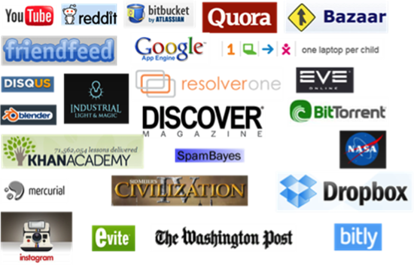
Что написано на Python?

Slide 13
Цель курса
Устанавливать и настраивать среду разработки Python
Применять базовые конструкции Python
Создавать модули и пакеты
Пользоваться структурами данных
Выполнять операции ввода/вывода
Создавать объектно-ориентированные приложения на языке Python
Выполнять обработку данных на языке Python
Ориентироваться в стандартной библиотеке языка Python
Разрабатывать Web приложения

Slide 14
Инструменты разработчика
Среда разработки: IDLE, LiClipse, PyCharm
Git
Отладчик
Профилировщик
Работа с пакетами: pip или easy_install
Виртуальное окружение: virtualenv
Автотесты: unittest, selenium

Slide 15
Как стать Python разработчиком?

Slide 16
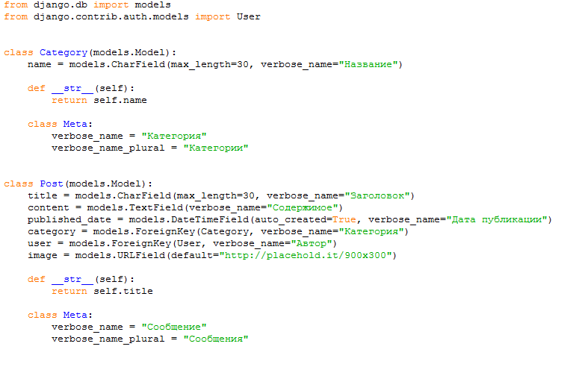
Шаг 1. Изучить основы синтаксиса языка

Slide 17
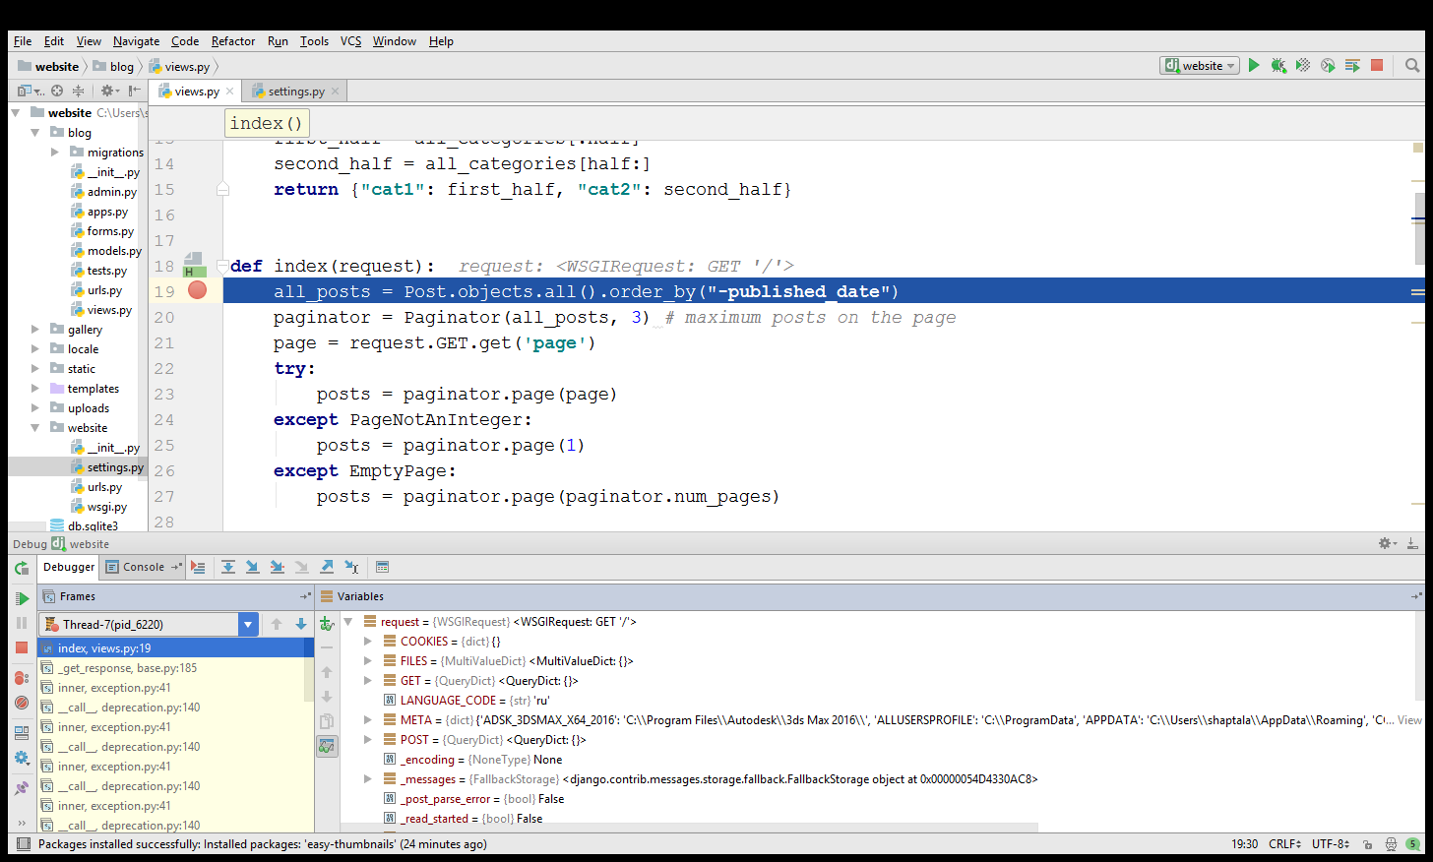
Шаг 2. Освойте инструменты разработки и отладки приложения

Slide 18
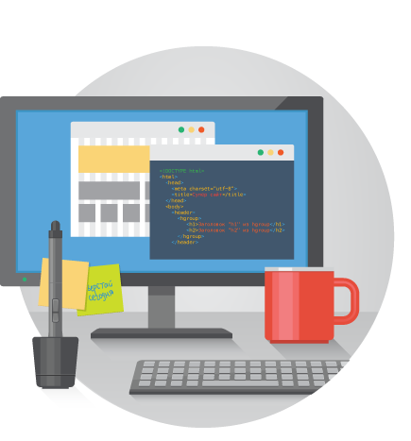
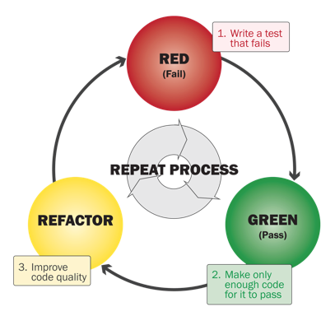
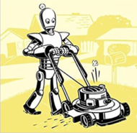
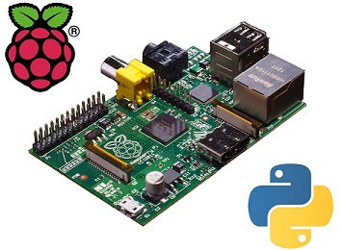
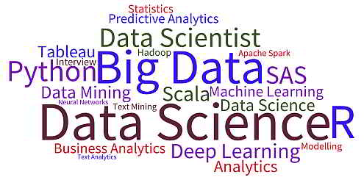
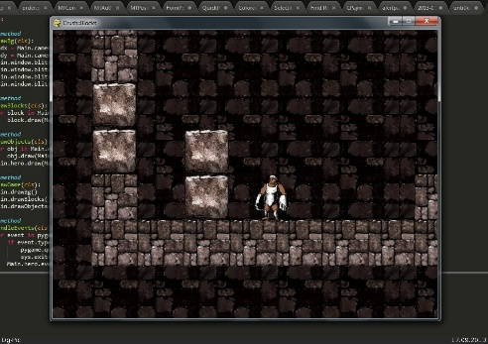
Шаг 3. Выберите направление
Системное
администрирование
Web-разработка
Тестирование
Встроенные системы
(embedded systems)
Научные
исследования
Разработка прикладного
ПО, в том числе игр

Slide 19

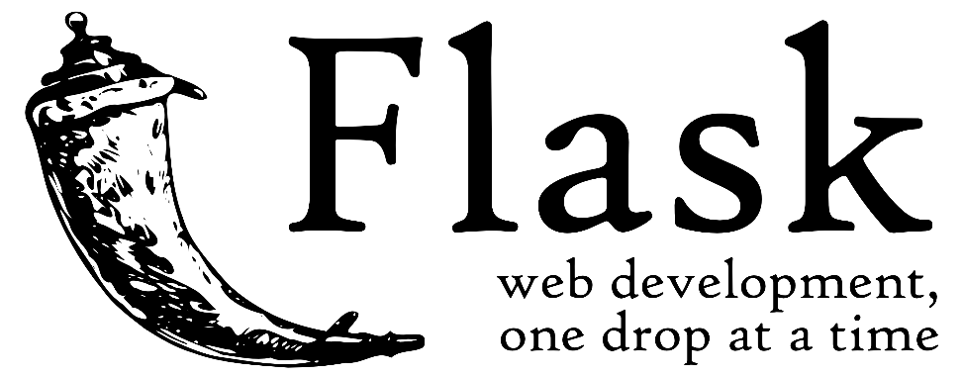
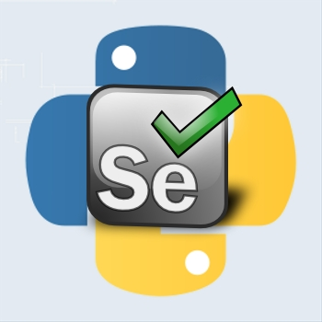


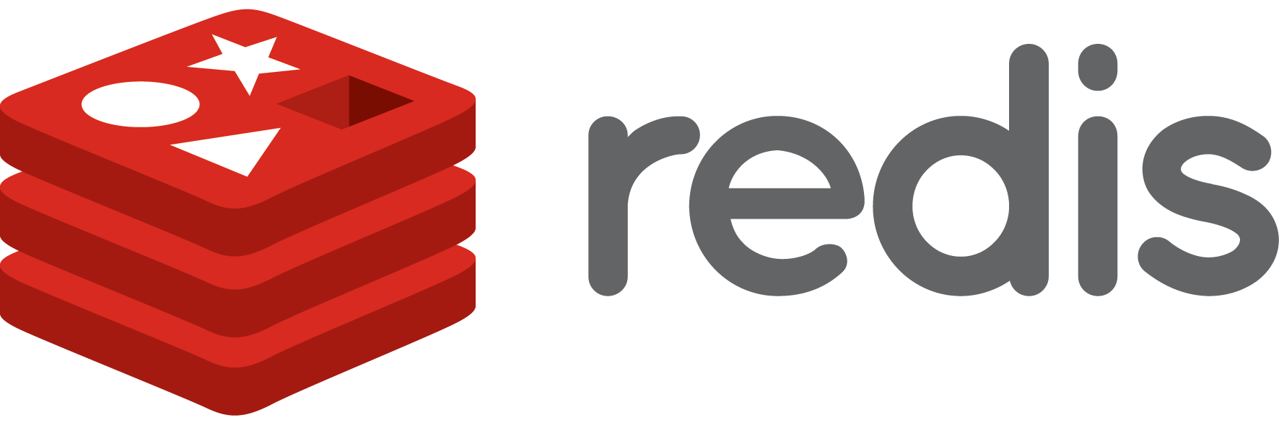
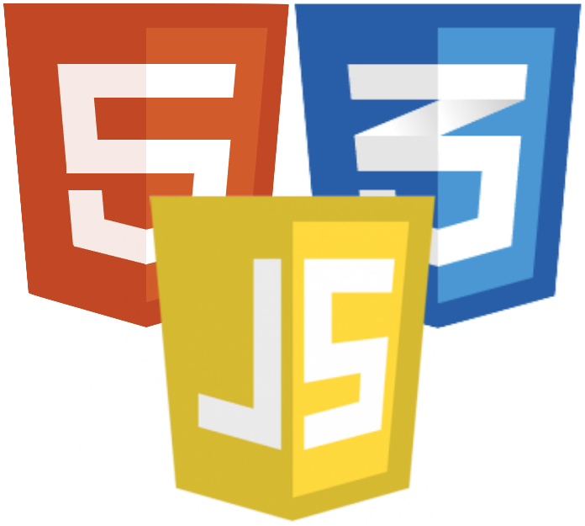


Шаг 4. Изучите фреймворки и библиотеки

Slide 20

Шаг 5. Практика, практика и еще раз практика!!!

Slide 21
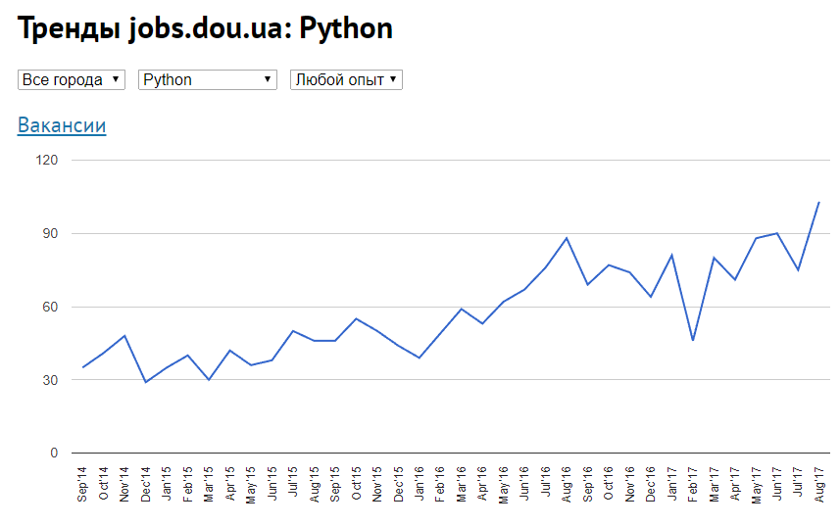
Тренды: Украина

Slide 22
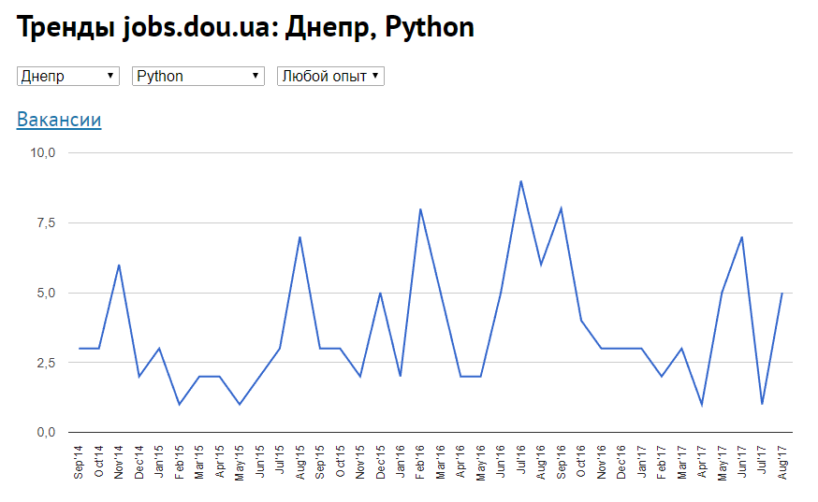
Тренды: Днепр

Slide 23
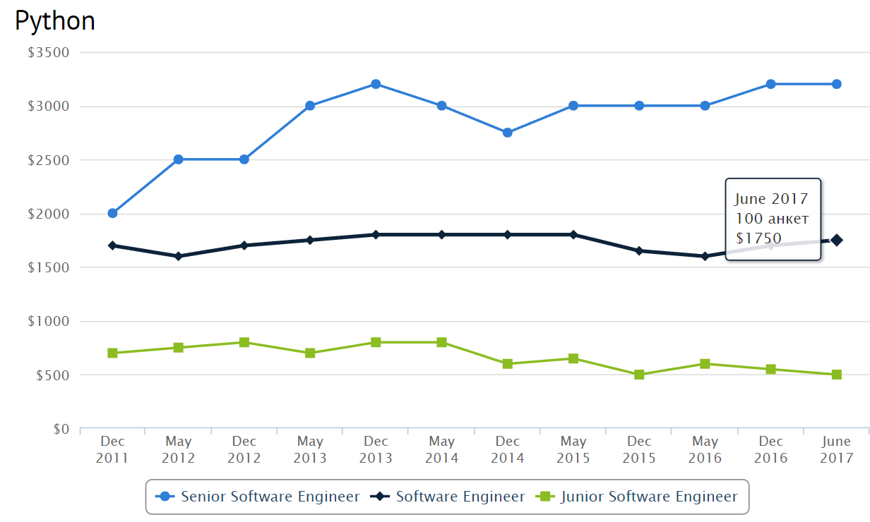
Динамика зарплат Python программистов

Slide 24
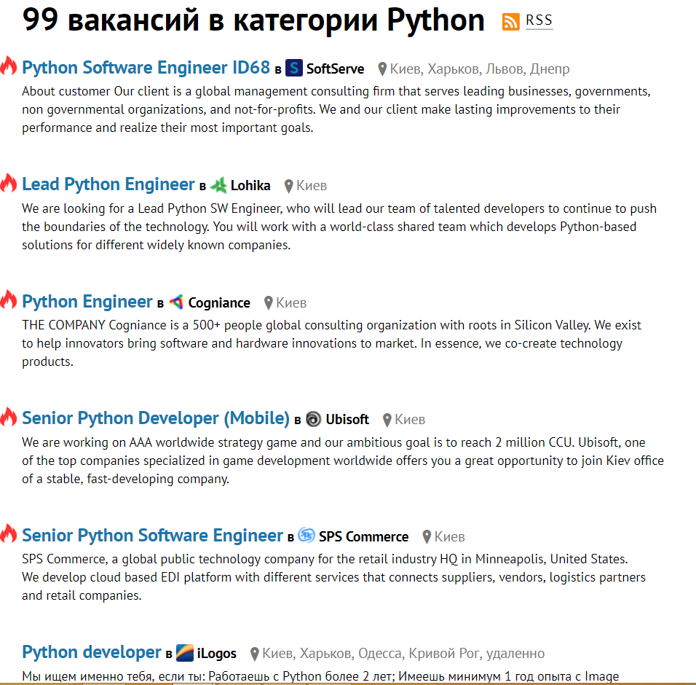
Компании, которые уже сейчас ищут Python разработчиков

Slide 25
Советы по выбору учебного заведения
Актуальные программы обучения
Уровень и качество обучения
Материально-техническая база
Учитывать потребности и способности студентов
Отзывы выпускников
Уровень коррупции
Трудоустройство

Slide 26
Спасибо за внимание

